Slide 1
La detecció del maltractament a les persones grans: protocols aplicats a Catalunya i Espanya
Dolors Capdevila Folguera
Clínica jurídica dret al Dret, UB.
20 de gener 2023

Slide 2
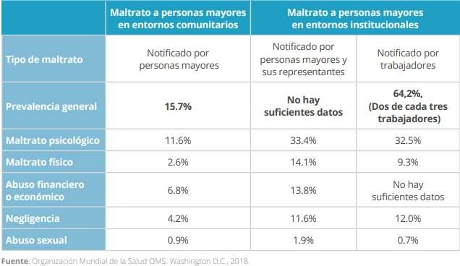
Dades OMS
https://www.who.int/es/news-room/fact-sheets/detail/elder-abuse

Slide 3
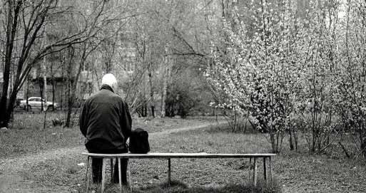
Marc normatiu general
https://www.ohchr.org/es/special-procedures/ie-older-persons/international- standards-and-principles
Primera resolució: 46/91 (16 de desembre) sobre principis de les Nacions Unides a favor de les persones d’edat avançada:
Independència
Participació
Cura
Autorealització
Dignitat

Slide 4
Marc normatiu Catalunya
https://dretssocials.gencat.cat/ca/ambits_tematics/gent_gran/carta_dels_
drets_i_deures_de_la_gent_gran (22 setembre 2003)
Dignitat
Independència
Autorealització
Assistència
Participació
https://www.socialistes.cat/actualitat/proposta-de-llei-de-la-gent-gran-
de-catalunya-2/ (PSC, 28 noviembre 2022). Canvi enfocament.

Slide 5
Marc Conceptual
Declaracions d’Almeria (1995) i de Toronto (2002)
Acte o omissió sofert per una persona gran que vulneri la integritat física, psíquica, sexual o econòmica, el principi d’autonomia o un dret fonamental de l’individu que percep o constata objectivament amb independència de la intencionalitat i del medi on té lloc: família, comunitat o institucions.
Acció única o repetida, o manca de resposta apropiada, que passa dins d'una relació en què hi ha una expectativa de confiança i en la qual produeixi dany o angoixa a una persona gran.
Perspectiva anglosaxona.
Enfocament transversal.

Slide 6
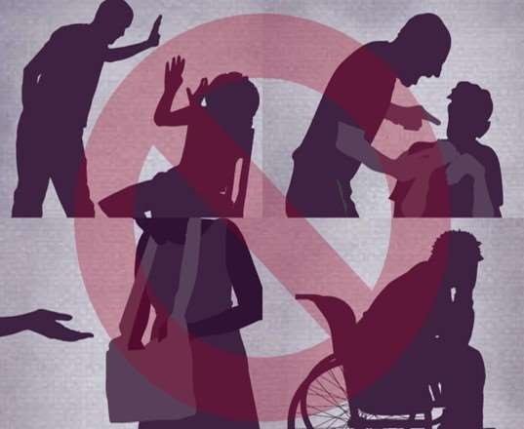
Tipus de maltractament
Físic (ods 2, 11.2, 11.7)
Psíquic o emocional
Sexual
Negligència
Abandó
Financer (ods 8.10)
Sanitari (ods 3)
Abús
Social o edatisme (ods 17.18, 5
i 10)

Slide 7
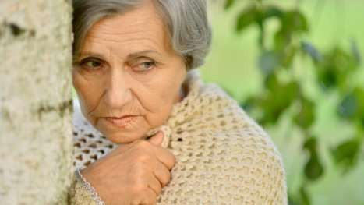
Factors de risc
Associats a la víctima
Estructurals
Associats al cuidador
Institucionals

Slide 8
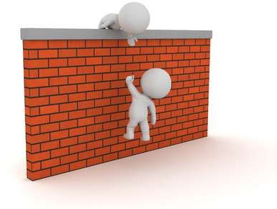
Barreres que dificulten la detecció
•
•
Por part de la víctima
Per part de la persona responsable
Per part dels professionals
Per aspectes socioculturals
•
•

Slide 9
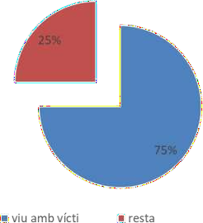
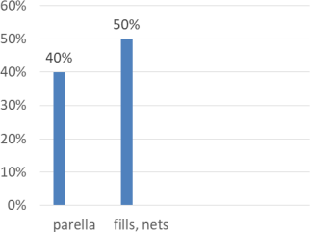
Perfil del maltractador comunitari (I)

Slide 10
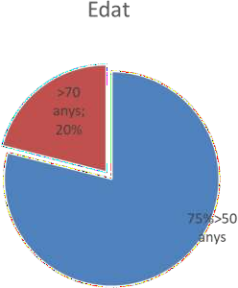
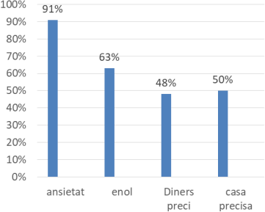
Perfil del maltractador comunitari (II)

Slide 11
Perfil del maltractador institucional
25 a 35 anys
Baixa capacitat de controlar l’agressivitat
Pobresa d’elements professionals, lligat a elements culturals, asimetria en la relació

Slide 12
Protocols Catalunya
Organisme responsable | any | Tipo de document | Nom
Col.legi de Metges (Barcelona) | 2005 | Guia | Maltractaments a la gent gran
Diverses entitats de Girona | 2007 | Protocol | Protocolo de actuación contra el Maltrato a las Personas Mayores
Col.legi de Metges (Barcelona) | 2011 | Guia | “Contencions”
Diputació (Barcelona i Hospitalet) | 2012 | Guia local | Guia local per fer front al maltractament de les persones grans
Generalitat, Departament de Benestar social i Família (Catalunya) | 2012 | Protocol marc | Protocol marc i orientacions d’actuació contra els maltractaments a les persones grans
Obra Social La Caixa i Benestar i Família Obra Social La Caixa Catalunya, Creu Roja, Generalitat (Catalunya) | 2013 2007 | Guia Document | Violència: Tolerància ZERO Programa de prevenció de l’Obra Social “la Caixa” Els maltractaments a les Persones Grans. Guia per a la detecció i per a l’acció
Diputació (Barcelona) | 2014 2020 | Instrument detecció Guía Local | Instrument de recollida d’informació per a casos de maltractaments de persones grans GUIA LOCAL PER FER FRONT ALS MALTRACTAMENTS A LES PERSONES GRANS
Generalitat, Departament de Treball, Afers Socials i Famílies (Catalunya) | 2017 | Guies , desplegament | Guies territorials, Alt Penedès, Anoia, Comarques Gironines, Maresma, Tarragonès-Baix-Camp, Terres Ebre, Terres de Ponent
Serveis Socials Bàsics i Serveis de Salut CSB i Ajuntament (Barcelona) | 2018 2015 2007 | Procediment | Procediment específic d’actuació davant el maltractament a les persones grans

Slide 13
Un bon exemple:
2015-2020
Equip multidisciplinar
Promou la visibilitat del fenòmen: augment del registre de situacions
Ofereix una visió interdisciplinària i d’especialització
Proporciona una gestió integral de la situació
Facilita la proximitat a l’entorn de la persona
Assoleix ser un servei social especialitzat integrat a la xarxa
Vetlla pel desenvolupament de la guia territorial de l’Anoia, 2017
Redueix despesa pública
El canvi és possible!!!

Slide 14
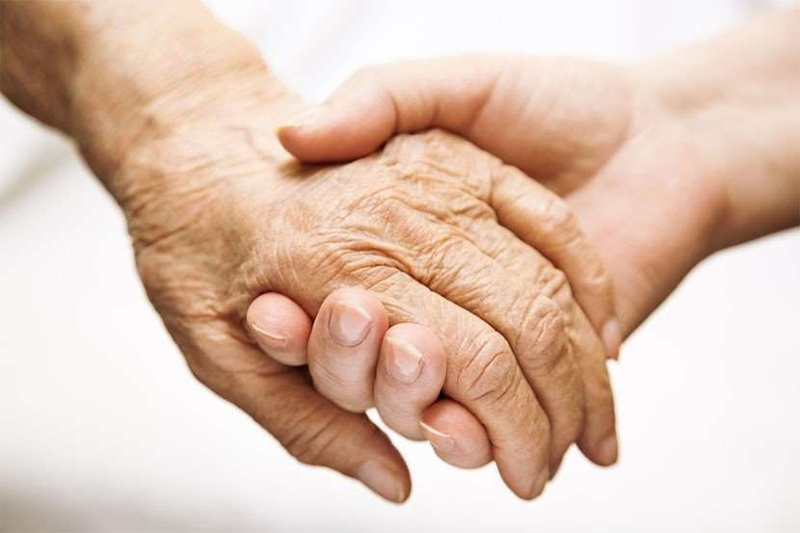

Slide 15
Protocols Espanya
Espanya | Any | Organisme responsable | Tipo Document | Nom
Estado, IMSERSO | 2005 2015 | Ministerio de Trabajo y Asuntos Sociales Ministerio de Sanidad Servicios Sociales e Igualdad | Guia Iinstitucional | Malos tratos a persones mayores Protocolo para la detección y actuación ante situacions de maltrato en centros del Imserso
Castilla -León | 2008 | Consejeria de Familia | Lineas de investigación | El maltrato a las personas mayores: bases teóricas para su estudio
Valencia | 2008 2016 2017 | Centro Reina Sofia Generalitat Generalitat | Informe Procedimient o Protocolo | Maltrato de persones mayores en família en España Procedimiento de actuación de los equipos municipales de Servicios sociales ante una possible situación de maltrato de una persona mayor Protocolo de actuación contra la violència de genero en centros de personas mayores de la GVA
Santander | 2011 | Ayuntamiento | Estudio | Prevalencia de sospecha de malos tratos a personas mayores en el municipio de Santander
Galicia | 2011 | Secretaría General de Política Social | Guia | Guia de actuación coordinada contra o maltrato de persoas maiores ou adultes con dicapacidades
Cantabria | 2013 | Consejeria de Familia | TFG | El Maltrato en el anciano
Murcia | 2017 | Consejería de Familia e Igualdad de Oportunidades | Guía | Guía del Buen Trato a las Personas Mayores
Aragón | 2018 | Departament de Ciudadania y Derechos sociales | Documentp | Estrategia de atención y protección social para las persones mayores en Aragon
Asturias *Prova pilot | 2017-2018 | Consejería de Servicios y Derechos Sociales, en colaboración con la Consejería de Sanidad | Protocolo | Protocolo dirigido a promover el buen trato hacia las personas mayores y a proporcionar una herramienta útil en la prevención, detección e intervención ante las situaciones de maltrato.
Andalucia | 2020 | Consejería de Igualdad, Políticas Sociales y Conciliación | Plan Estratégico | I Plan Estratégico Integral para Personas Mayores
Madrid | 2021 | Consejeria de Sanidad Dirección general de Salud Pública | Guía | Guia de Buen trato a las persones mayores

Slide 16
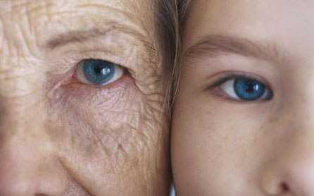
PROPOSTES I CONCLUSIONS
Propostes de l’OMS pel 2021-2030
Més formació
( 0ds 16)

Slide 17
Moltes gràcies per la vostra atenció

